Slide 1
自旋输运：昂萨格对易与几何相位
报告人: 高阳
合作者: 牛谦，侯达之，刘正，潘昊霖
经费资助：自然科学基金委

Slide 2
Outline
背景
自旋输运的昂萨格对易：基于熵产率的证明
基于半经典理论的自旋电导表达式
逆效应：塞曼场梯度引起的电流
应用：平面自旋霍尔效应

Slide 3
自旋霍尔效应
霍尔效应家族
Chang and Li, J. Phys.: Condens. Matter. 28, 123002(2016)
J. E. Hirsch, Phys. Rev. Lett. 83, 1834 (1999);
S. Murakami, N. Nagaosa, S.-C.Zhang, Science 301, 1348(2003);
J. Sinova, D. Culcer, Q. Niu, N. A. Sinitsyn, T. Jungwirth, and A. H. MacDonald, Phys. Rev. Lett. 92, 126603(2004);
J. Sinova, S. O. Valenzuela, J. Wunderlich, C. H. Back, T. Jungwirth, Rev. Mod. Phys. 87, 1213(2015);
……

Slide 4
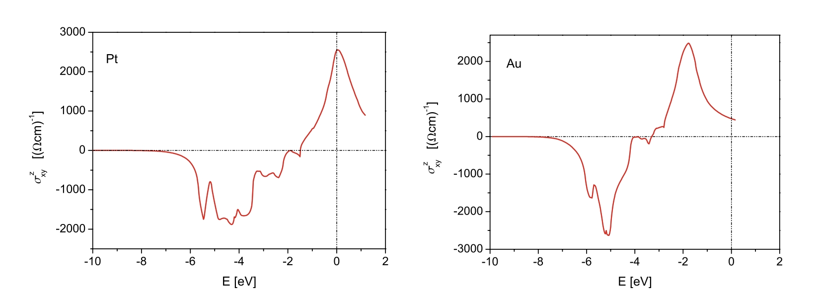
自旋电导与自旋贝利曲率
自旋电导 $J_{i}^{s_{k}}=σ_{ijk} E_{j}$ 局域自旋电流算符 ${\hat{j}}_{ik}=\frac{1}{2}({\hat{s}}_{k} {\hat{v}}_{i}+{\hat{v}}_{i} {\hat{s}}_{k})$
Kubo公式 $σ_{ijk}=−e \sum_{m}{\frac{Im\left[\left\langle n\right|{\hat{j}}_{ik}\left|m\right\rangle \left\langle m\left|{\hat{v}}_{j}\right|n\right\rangle \right]}{{\left(ε_{n}−ε_{m}\right)}^{2}}}$
回归贝利曲率：
当 ${\hat{s}}_{k}→I$, $\sum_{m}{\frac{Im\left[\left\langle n\right|{\hat{j}}_{ik}\left|m\right\rangle \left\langle m\left|{\hat{v}}_{j}\right|n\right\rangle \right]}{{\left(ε_{n}−ε_{m}\right)}^{2}}}→Ω_{n}$
M. Gradhand, J. Phys.: Condens. Matter. 24, 213202(2012)

Slide 5
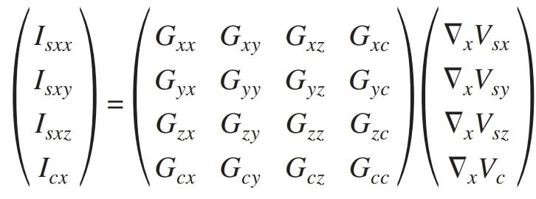
自旋输运的昂萨格对易
电输运中的昂萨格对易
$J_{i}=σ_{ij}E_{j}, σ_{ij}\left(M\right)=σ_{ji}(−M)$
自旋输运的昂萨格对易：如自旋守恒，回归电输运
自旋不守恒，则情况较复杂
自旋不同分量不正交
从实际测量角度，
$V_{sx}$ 与$V_{sy}$ 不可同时获得
Sun, Xie, Wang, Phys. Rev. B 77, 035327 (2008).
从形式角度，能获得何种关系？

Slide 6
电/热输运的熵产率
热力学第一定律
$Tds=du+pdv−μdρ$
粒子数和能量守恒方程：
$\frac{∂ρ}{∂t}+∇⋅J_{n}=0$
$\frac{∂ρε}{∂t}+∇⋅J_{e}=0$
熵的时间导数
$ρ\frac{ds}{dt}=−∇⋅J_{s}+R$
熵产率
$R=\left(J_{q}−μJ_{n}\right)⋅∇\frac{1}{T}−\frac{1}{T} J_{n}⋅∇\left(μ+Ψ\right)$
广义流的导数形式：
$$J_{n}=−e\frac{∂}{∂t}\left\langle r\right\rangle =\frac{∂P}{∂t}$$
证明昂萨格对易的关键
广义力

Slide 7
自旋输运的熵产率
塞曼能的变化率
$\frac{∂E_{S}}{∂t}=λ B^{Z}⋅\frac{∂S}{∂t}=B^{Z}⋅\left[T−∇⋅J_{S}^{0}\right]$
熵产率
$R=\left(J_{q}−μJ_{n}\right)⋅∇\frac{1}{T}−\frac{1}{T} J_{n}⋅∇\left(μ+Ψ\right)−\frac{1}{T} B^{Z}⋅T−\frac{1}{T}∇B^{Z}⋅J_{S}^{0}$
自旋矩的梯度展开
$T=T_{0}−∇⋅P^{T}+⋯$
自旋熵产率
$R_{S}=−\frac{1}{T}λ B^{Z}⋅T_{0}−\frac{1}{T}∇B^{Z}⋅\tilde{J_{S}}$
$$λ=\frac{gμ_{B}}{ℏ}$$
Spin torque
$T=λ\left\langle −i\left[\hat{s},\hat{H}\right]\right\rangle$
naive spin current
$J_{S}^{0}=λ\left\langle \frac{1}{2}\left(\hat{s}\hat{v}+\hat{v}\hat{s}\right)\right\rangle$
塞曼场
$$\tilde{J_{S}}=J_{S}^{0}+P^{T}=\frac{∂}{∂t}\left\langle \hat{s}\hat{r}\right\rangle =\frac{∂P_{S}}{∂t}$$

Slide 8
自旋输运的昂萨格对易 I
昂萨格对易的两种证明：
1. 基于响应函数 (R. Kubo, M. Toda, N. Hashitsumi, Statistical Physics II);
2. 基于统计力学涨落耗散性质(Landau and Lifshitz, Statistical Physics I);
考虑一系列态函数$x_{i}, i=1,2,⋯$
在平衡态附近 $δS=−\frac{1}{2}β_{ij}x_{i}x_{j}$涨落概率 $p\left(x_{i}\right)∝e^{δS}$
熵产率与响应系数
$R=\frac{dδS}{dt}=\frac{1}{2}\left(β_{ij}+β_{ji}\right){\dot{x}}_{i}=f_{i}{\dot{x}}_{i}$， ${\dot{x}}_{i}=−γ_{ik}f_{k}$
电： $x_{i}→−e⟨r⟩$ 热： $x_{i}→⟨\hat{H}r⟩$ 自旋： $x_{i}→⟨\hat{s}r⟩$
时间反演
$\left\langle x_{i}\left(t\right)x_{k}\left(0\right)\right\rangle ={\left(−1\right)}^{λ_{i}+λ_{k}}\left\langle x_{i}\left(0\right)x_{k}\left(t\right)\right\rangle$
$λ_{i}$ 反应物理量$x_{i}$在时间反演下的性质
昂萨格对易
$γ_{ij}={\left(−1\right)}^{λ_{i}+λ_{k}}γ_{ji}$

Slide 9
自旋输运的昂萨格对易 II
自旋电导
$J_{i}=σ_{ijk} ∂_{j}B_{k}^{Z}$
$J_{i}^{s_{j}}=σ_{ijk}^{′} E_{k}$
对于自旋电导而言，
$x_{i}→P_{i}$ 在时间反演下不变
$x_{j}→s_{a}r_{b}$ 在时间反演下变号
昂萨格对易
$σ_{ijk}=−σ_{jki}^{′}$
在有磁性的情况下
$σ_{ijk}\left(M\right)=−σ_{jki}^{′}(−M)$

Slide 10
半经典理论：自旋电导（1）
遵守昂萨格对易的自旋流
${\tilde{J}}_{S}=J_{S}^{0}+P^{T}$
第一项贡献：
$J_{S}^{0}=\left\langle \frac{1}{2}\left(\hat{s}\hat{v}+\hat{v}\hat{s}\right)\right\rangle =\int{\frac{dk}{{\left(2π\right)}^{3}} f s\left(k\right)\dot{r}(k)}$
半经典动力学方程 Xiao, Chang, Niu, RMP2010
玻尔兹曼方程
$\dot{k}⋅\frac{∂f}{∂k}=−\frac{f−f_{0}}{τ}$
$$\dot{r}=\frac{∂ε}{ℏ∂k}−\dot{k}×Ω$$
$ℏ\dot{k}=−eE−e\dot{r}×B$

Slide 11
半经典理论：自旋电导（2）
第二项
$P^{T}=\left\langle −i\left[\hat{s},\hat{H}\right]r\right\rangle =\frac{∂F}{∂\left(∂A\right)}$
需引入辅助场$A(r)$：$\hat{H}={\hat{H}}_{0}+A(r)⋅\left(−i \left[\hat{s},\hat{H}\right]\right)$
计算塞曼场变化引起的自由能改动：
$δF=∫\left(δε f+Ω_{kr} g\right)\frac{dk}{{\left(2π\right)}^{3}}$
计算结果
$\left\langle P_{i}^{S_{j}}\right\rangle =∫\left(−{\left(v_{i}\right)}_{nm}{\left(s_{j}\right)}_{mn} f+∂_{i}s_{j} g\right)\frac{dk}{{\left(2π\right)}^{3}}$
总自旋电流
${\tilde{J}}_{i}^{s_{j}}=ε_{ijk}E_{j}\sum_{n}{\int{{\left(s_{j}\right)}_{n} Ω_{k}f_{n}\frac{dk}{{\left(2π\right)}^{3}}}}$

Slide 12
半经典理论：逆自旋霍尔效应（1）
逆自旋霍尔效应
$J_{i}=σ_{ijk} ∂_{j}B_{k}^{Z}$
半经典动力学方程：
电流表达式
$J_{tot}=−e\int{\frac{dk}{{\left(2π\right)}^{3}} \dot{r}}$

Slide 13
半经典理论：逆自旋霍尔效应（2）
塞曼场引起的轨道磁化：
$M_{orb}=κ B^{Z}$
磁化电流：
$J_{M}=∇×M_{orb}$
输运电流
$J_{trans}=J_{tot}−J_{M}$
电流表达式
$J=−e\int{\left(Ω_{n}×∂B_{i}^{Z}\right) {\left(s_{i}\right)}_{n}f_{n}\frac{dk}{{\left(2π\right)}^{3}} }$
对比自旋霍尔效应表达式
${\tilde{J}}_{i}^{s_{j}}=ε_{ijk}E_{j}\sum_{n}{\int{{\left(s_{j}\right)}_{n} Ω_{k}f_{n}\frac{dk}{{\left(2π\right)}^{3}}}}$

Slide 14
自旋电导的对比
总自旋电流
$σ_{ijk}=ε_{ijℓ}\sum_{n}{\int{{\left(s_{k}\right)}_{n} Ω_{ℓ}f_{n}\frac{dk}{{\left(2π\right)}^{3}}}}$
用局域自旋流算符的结果
$σ_{ijk}=−e \int{\frac{dk}{8π^{3}}} \sum_{m}{\frac{Im\left[\left\langle n\right|{\hat{j}}_{jk}\left|m\right\rangle \left\langle m\left|{\hat{v}}_{i}\right|n\right\rangle \right]}{{\left(ε_{n}−ε_{m}\right)}^{2}}}$

Slide 15
内禀部分不产热
功率
$P=E_{i}σ_{ijk}∂_{j}B_{k}+∂_{j}B_{k}σ_{jki}^{′} E_{i}$
昂萨格对易
$σ_{ijk}\left(M\right)=−σ_{jki}^{′}(−M)$
自旋电导的对称性
$σ_{ijk}=ε_{ijℓ}\sum_{n}{\int{{\left(s_{k}\right)}_{n} Ω_{ℓ}f_{n}\frac{dk}{{\left(2π\right)}^{3}}}}$
内禀部分不产热
$σ_{ijk}\left(M\right)=σ_{ijk}\left(−M\right)⇒σ_{ijk}\left(M\right)=−σ_{jki}^{′}(M)$
$⇒P=0$

Slide 16
自旋电导：简并情况
自旋霍尔效应：
${\tilde{J}}_{i}^{s_{j}}=ε_{ijk}E_{j}\sum_{n}{\int{{\left(s_{j}\right)}_{n} Ω_{k}f_{n}\frac{dk}{{\left(2π\right)}^{3}}}}$
时间反演和空间反演之下：
${\left(s_{j}\right)}_{n}→0 , Ω_{k}→0$
自旋霍尔效应对时间和空间反演无限制
存在简并
${\tilde{J}}_{i}^{s_{j}}=ε_{ijk}E_{j}\sum_{n}{\int{\sum_{nm}{{\left(s_{j}\right)}_{nm} {\left(Ω_{k}\right)}_{mn}}\frac{dk}{{\left(2π\right)}^{3}}}}$
其中 $nm$存在于简并能带空间

Slide 17
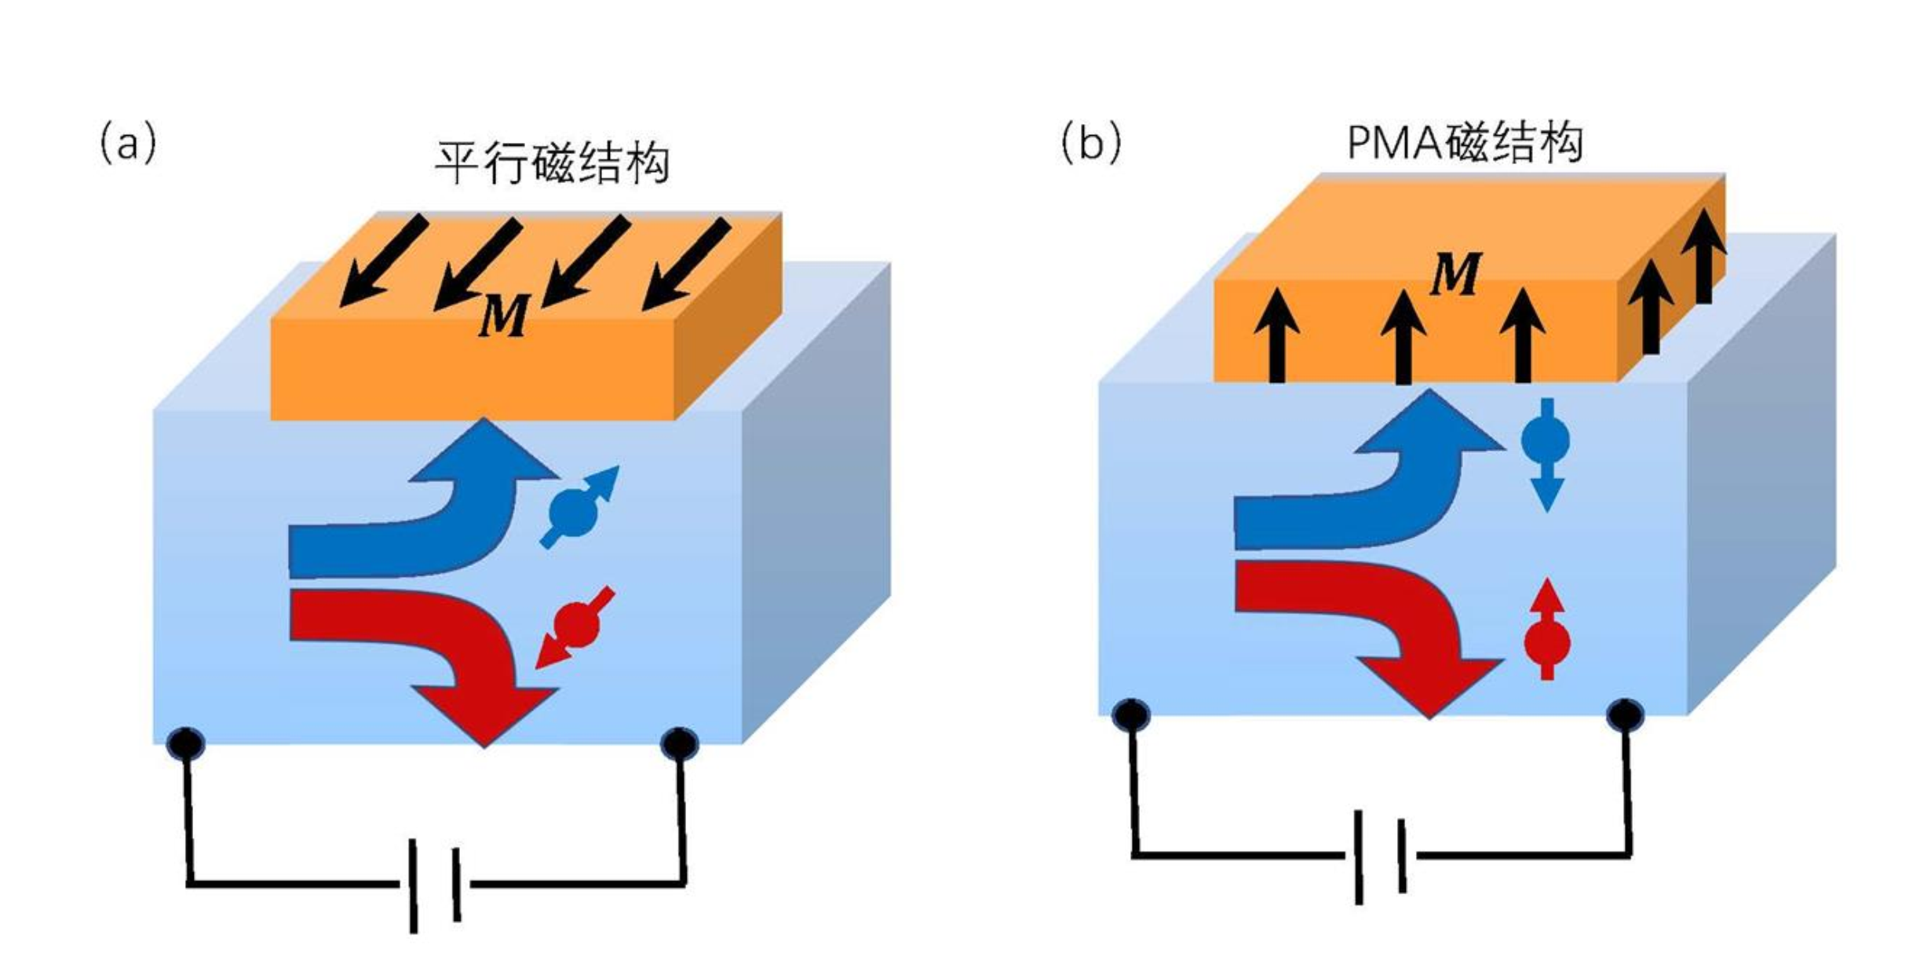
平面自旋霍尔效应
P. Song, et al., Nat. Mat. 19, 292 (2020);
Q. Xie, et al., APL Mat. 9 (2021);
L. Liu, et al., Phys. Rev. Lett. 109, 096602 (2012);
T. Nan, et al., Nat. Commns. 11 (2020);
L. Liu, et al., Nat. Nanotech. 16, 277 (2021);
……..
$σ_{ijk}=ε_{ijℓ}\sum_{n}{\int{{\left(s_{k}\right)}_{n} Ω_{ℓ}f_{n}\frac{dk}{{\left(2π\right)}^{3}}}}$
镜面是否是唯一可能性？
D. MacNeil, et al., Nat. Phys. 13, 300 (2016)

Slide 18
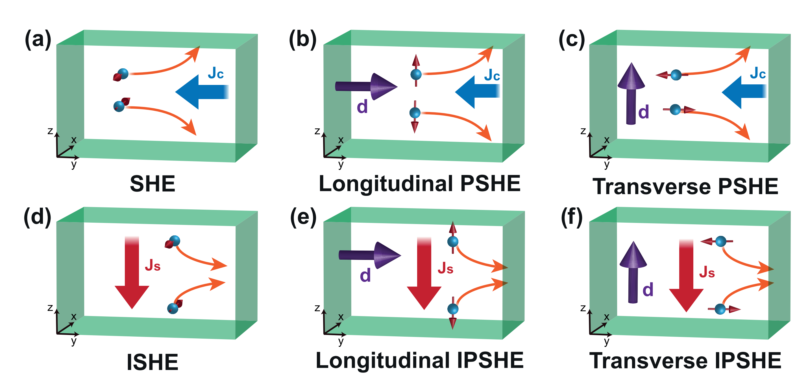
斥旋矢量
$J_{i}=−d_{i}∂_{j}B_{j}^{Z}+d_{j}∂_{j}B_{i}^{Z}$ $d=\int{\frac{dk}{16π^{3}} f_{n}Ω_{n}×s_{n}}$

Slide 19
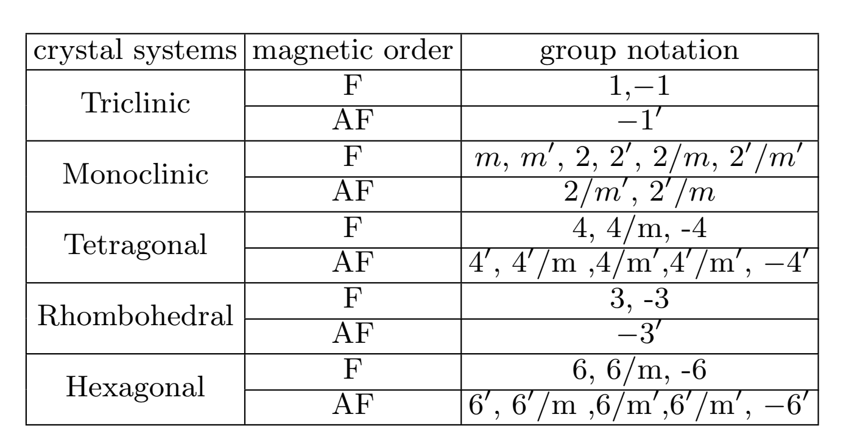
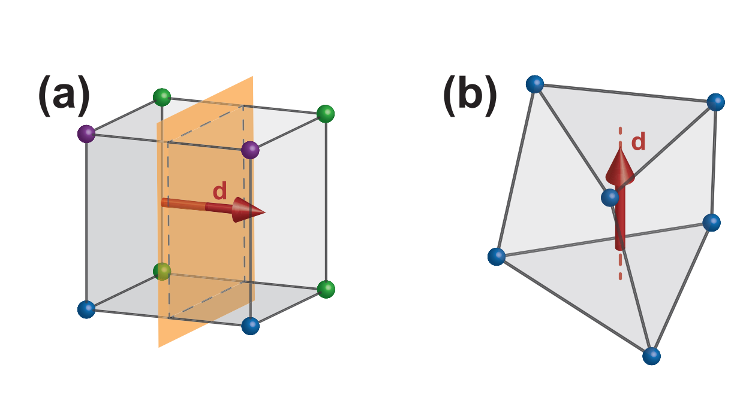
对称性分析
对称变换性质
$d$是轴矢量，但在时间反演下不变号
故与转动和垂直镜面均兼容
可取的晶格群有：$C_{n}, C_{nh}, S_{2n}$

Slide 20
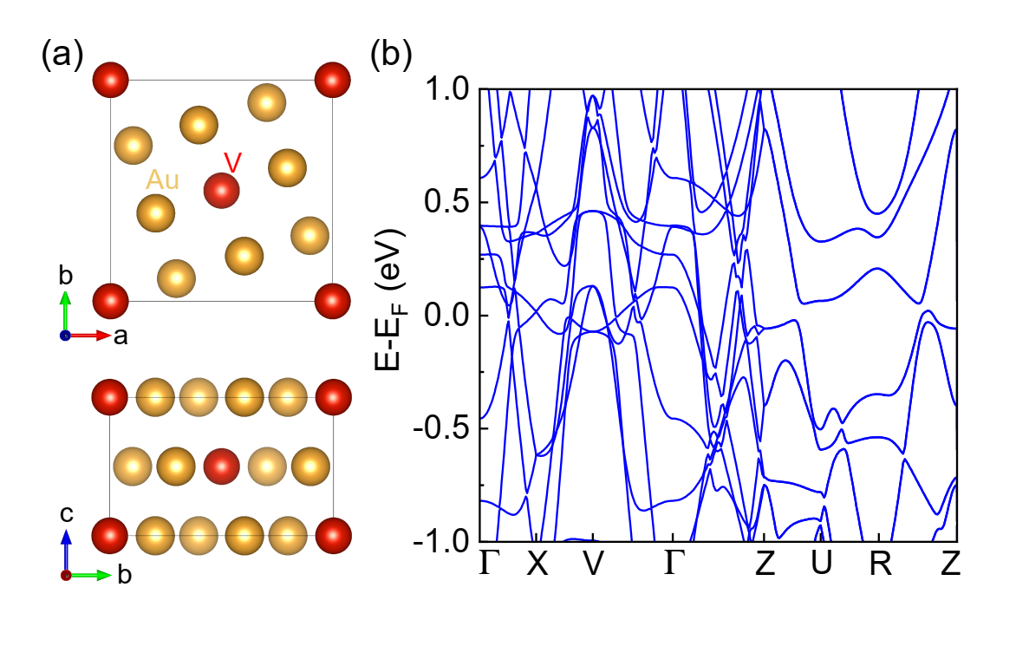
材料预测
$$d=\left(0,0,0.85\right)ℏ Å^{−1}$$

Slide 21
总结
自旋输运的昂萨格对易：基于熵产率的证明
基于半经典理论的自旋电导表达式
逆效应：塞曼场梯度引起的电流
应用：平面自旋霍尔效应
部分内容可参照 arXiv:2110.11093.
从守恒流的角度，可互相参考：
Xiao & Niu, PRB104,L241411(2021).

